Slide 1
Эффективность использования регионального компонента в физкультурно-оздоровительной работе с дошкольниками
(из опыта работы)
Подготовила
Молчанова Анна Александровна
инструктор по физической культуре МБДОУ д/с 3
2017 г.

Slide 2
Детство – каждодневное открытие мира, поэтому надо сделать так, чтобы оно стало прежде всего, познанием человека и Отечества, их красоты и величия. В. А. Сухомлинский.
Актуальность
Актуальность и значимость регионального компонента в дошкольном образовании несомненна, а в настоящее время вопросы нравственно-патриотического воспитания в дошкольных учреждениях являются приоритетными. Любовь к Родине начинается с родного края и играет важную роль в воспитании подрастающего поколения, развитие у дошкольников ценностного отношения к культуре и истории родного края, создание условий открытия ребенком личностных смыслов как культурно-эмоциональных переживания, сохранение традиций, обычаев, их передача от одного поколения к другому. Бережное отношение к истории своего края, его жителям и природы родного края.

Slide 3
Нормативно-правовая база:
Приказ Министерства образования и науки Российской Федерации (Минобрнауки России) от 17 октября 2013 г. N 1155 г. Москва "Об утверждении федерального государственного образовательного стандарта дошкольного образования"
1.4. Основные принципы дошкольного образования:
6) приобщение детей к социокультурным нормам, традициям семьи, общества и государства;
2.9. Программа состоит из обязательной части и части, формируемой участниками образовательных отношений. Обе части являются взаимодополняющими и необходимыми с точки зрения реализации требований Стандарта.
2.11.2
…..Часть Программы, формируемая участниками образовательных отношений, может включать различные направления, выбранные участниками образовательных отношений из числа парциальных и иных программ и/или созданных ими самостоятельно.
Данная часть Программы должна учитывать образовательные потребности, интересы и мотивы детей, членов их семей и педагогов и, в частности, может быть ориентирована на:
-специфику национальных, социокультурных и иных условий, в которых осуществляется образовательная деятельность;

Slide 4
Нормативно-правовая база:
2.Конвенция о правах ребенка
статья 29 .Образование должно быть направлено на воспитание уважения к родителям ребенка, его культурной самобытности, языку, к национальным ценностям страны, в которой ребенок проживает»
3. Образовательная программа МБДОУ д/с №3
Вариативная часть.
2. Реализация регионального содержания образования по программе «Родники Дона»
….Внедрение в образовательный процесс дошкольного учреждения регионального компонента даёт детям первоначальные представления основ региональной культуры, развивает у дошкольников интерес к малой Родине, её культурно-историческим ценностям

Slide 5
художественно-эстетическое
физическое
речевое
Реализация регионального компонента
(Вариативная часть «Родники Дона»)
Региональная программа «Родники Дона»
социально-коммуникативное
Образовательная программа МБДОУ
Рабочая программа
познавательное
Перспективный план

Slide 6
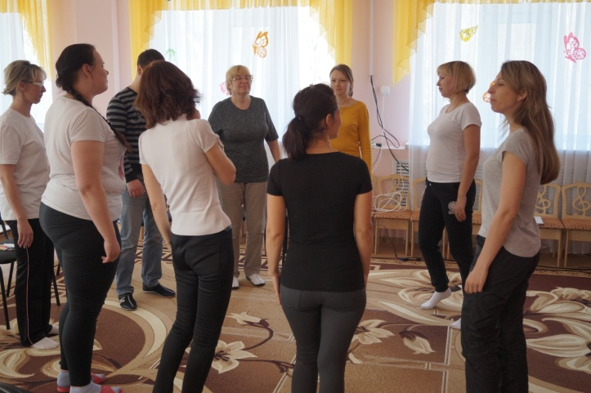
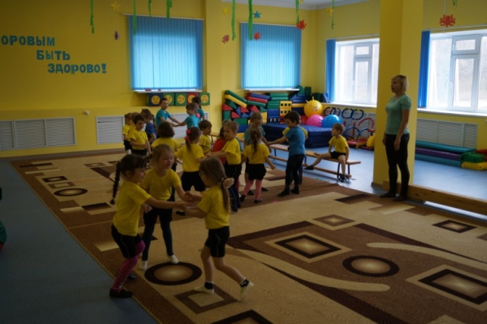
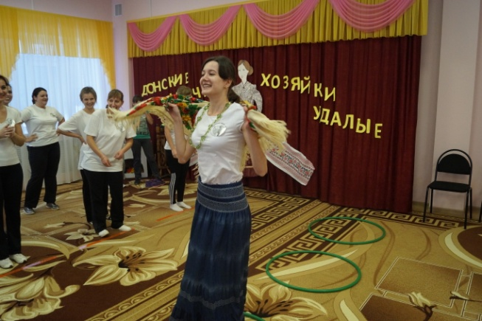
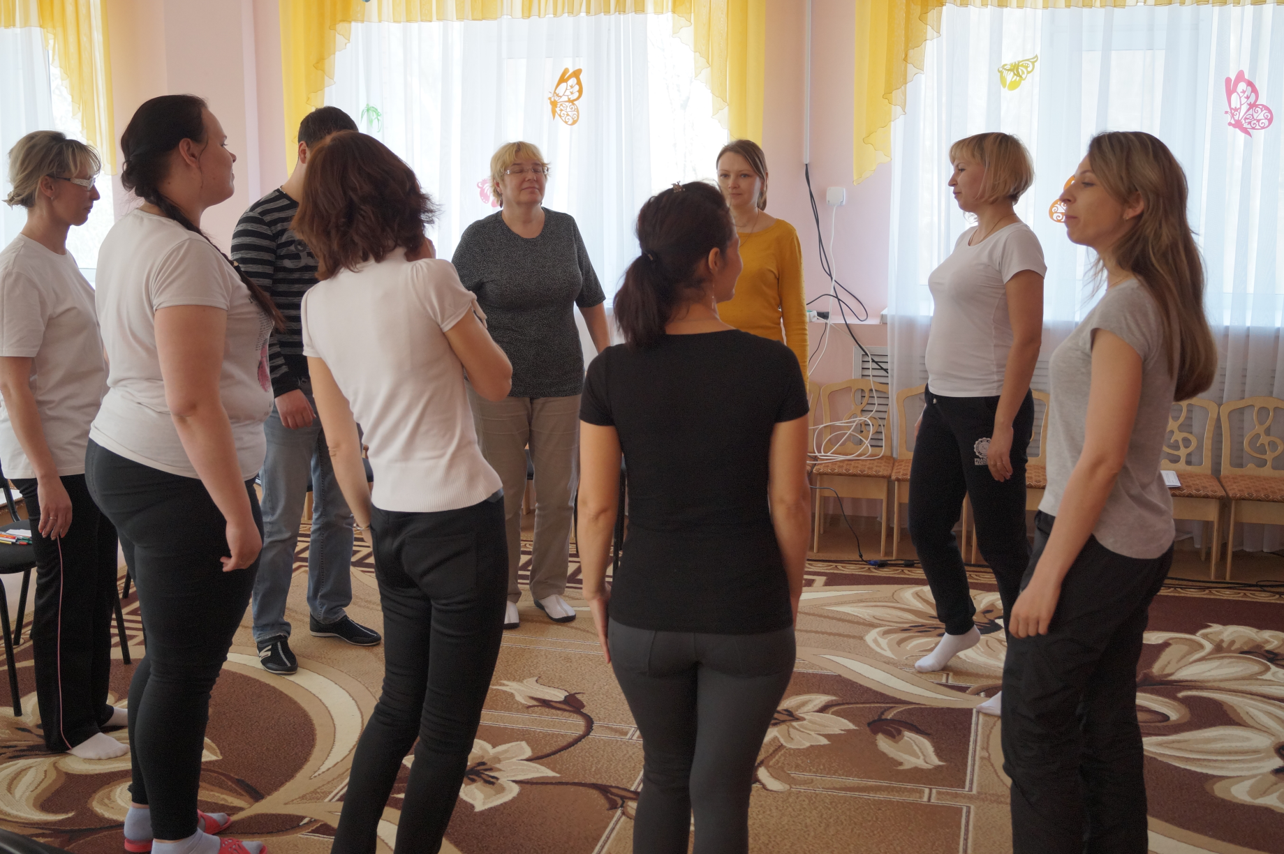
Направления работы по внедрению регионального компонента
Работа с детьми
Работа с педагогами
Работа с родителями
Непосредственно образовательная деятельность (разработка конспектов и проведение физкультурных занятий,
Совместная деятельность (организация экскурсий, походов, праздники и развлечения)
Самостоятельная деятельность (подвижные игры в группе и на улице)
Просветительская работа(консультации, мастер-классы, практикумы, открытые показы,)
Печатная информация составление памяток, буклетов, рекомендаций по проведению казачьих подвижных игр
Консультирование
(Рекомендации по использованию в семье донских народных игр, мастер-классы, практикумы)
Наглядная информация
(составление памяток, буклетов, стендовая информация)
Праздники и развлечения

Slide 7
Гимнастика пробуждения (включение упражнения с региональной тематикой)
Двигательная деятельность
Спортивные с привлечением родителей
Фольклорные
Развлечения, праздники
Физкультурные занятия (по методике Ефименко Н.Н.)
Утренняя гимнастика (сюжетная, 1 комплекс в квартал)
Подвижные игры
Физкультминутки с речевым сопровождением региональной направленности(внедрение воспитателями в течении дня)
Музыкально-ритмические игры (на музыкальных занятиях и праздниках )
Дыхательная гимнастика (внедрение воспитателями в течении дня)
Хороводные игры
игры –эстафеты и соревновательного характера

Slide 8
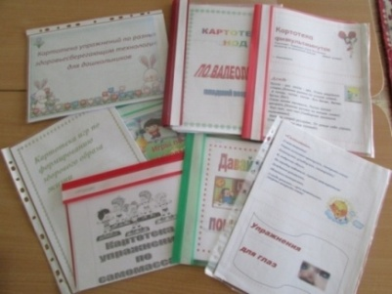
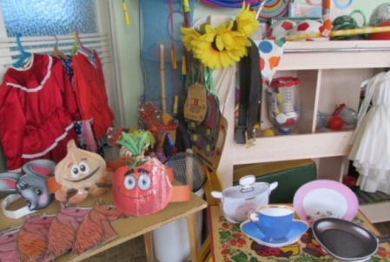
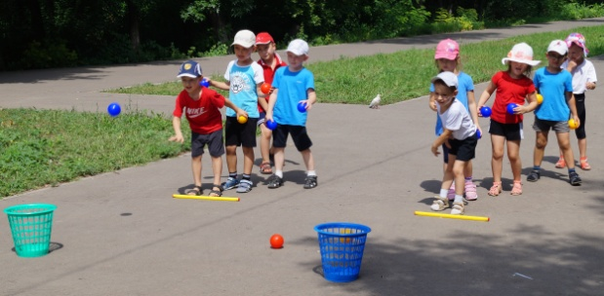
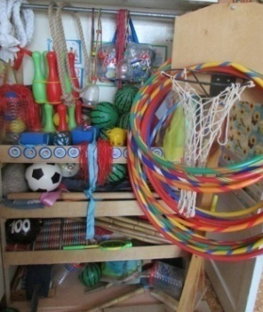
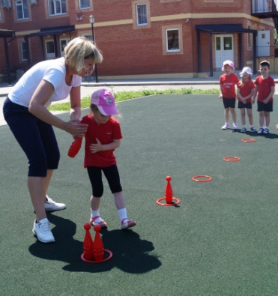
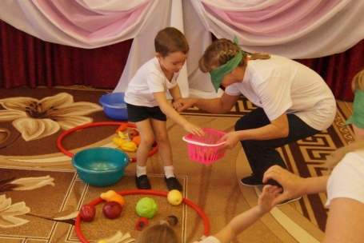
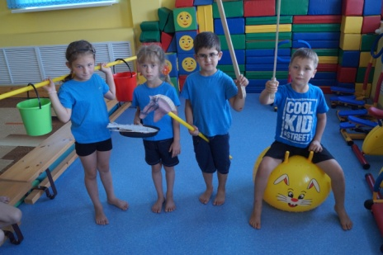
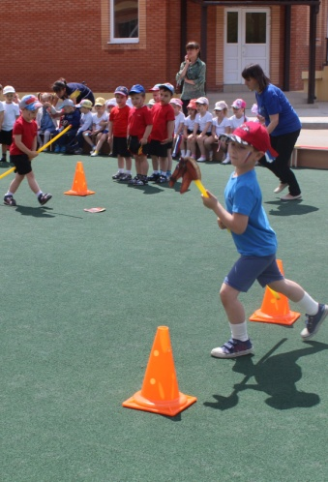
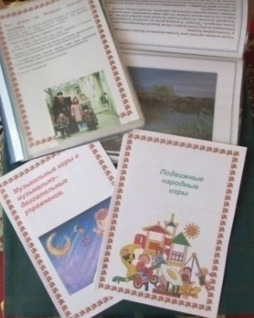
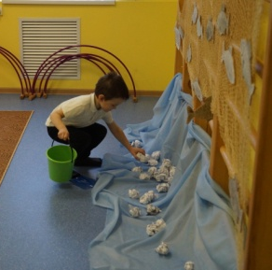
Предметно-развивающая среда
Спортивный зал
Спортивные уголки в групповых комнатах
Для игр на улице
Картотеки подвижных игр, малоподвижных, хороводных игр и забав
Атрибуты для проведения игр региональной направленности
Картотеки подвижных игр, малоподвижных, хороводных игр и забав
Атрибуты для проведения игр региональной направленности

Slide 9
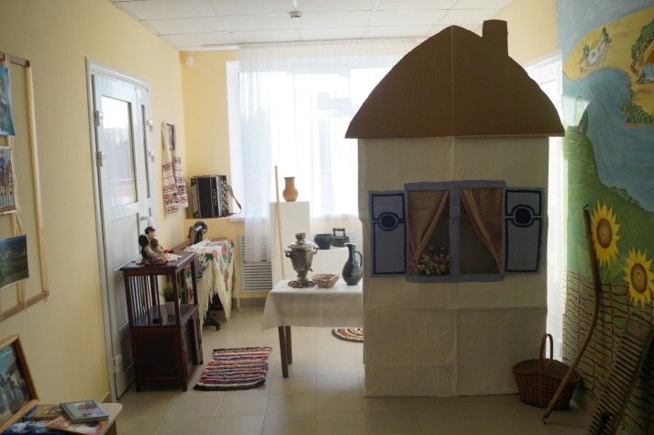
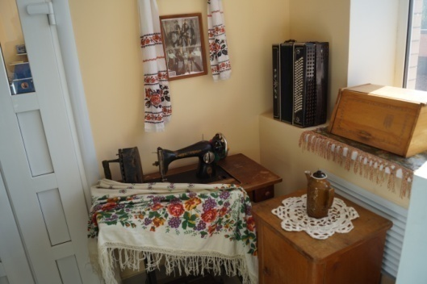
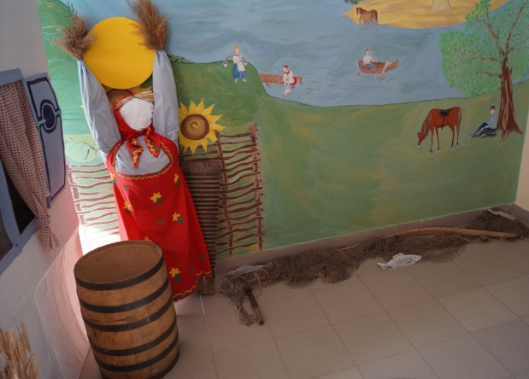
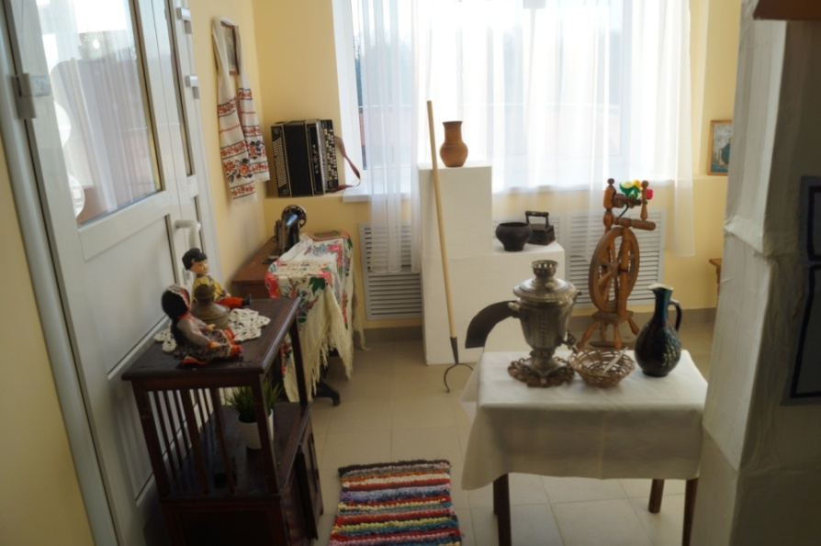
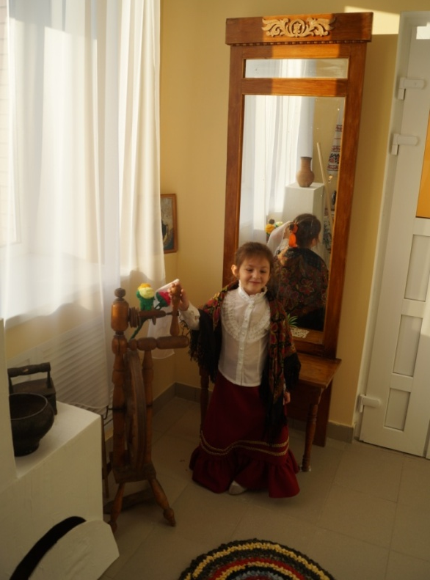
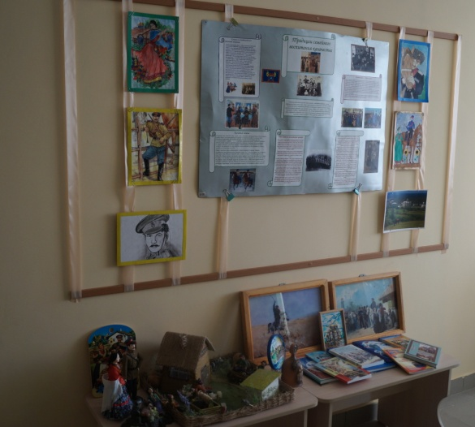
Мини-музей «Донской дворик»
Приобщение дошкольников к культуре Донского края, расширение представлений о быте казаков в далеком прошлом.

Slide 10
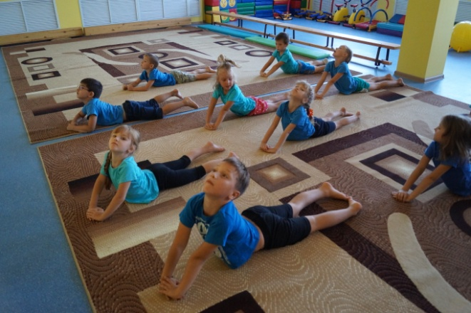
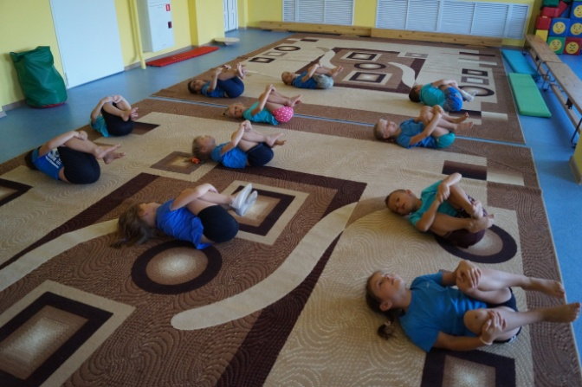
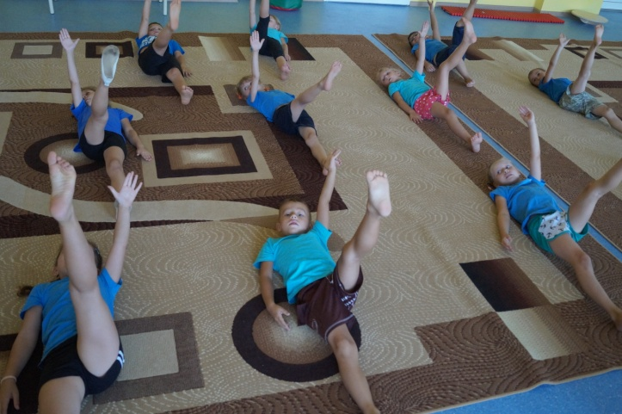
Физкультурные занятия по мотивам казачьих сказок
(по методике Н. Н. Ефименко)
Казачья сказка «Казак и лиса»
Казачья сказка«Глупец и жеребец»
Упр. «Лиса на дороге»
Упр. «Ловкий жеребец»
Упр. «Кустик»
Упр. «Овцы»
Упр. «Курганы»

Slide 11
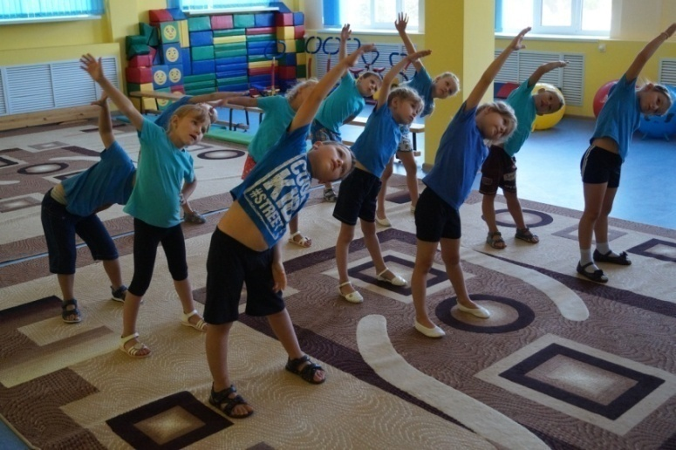
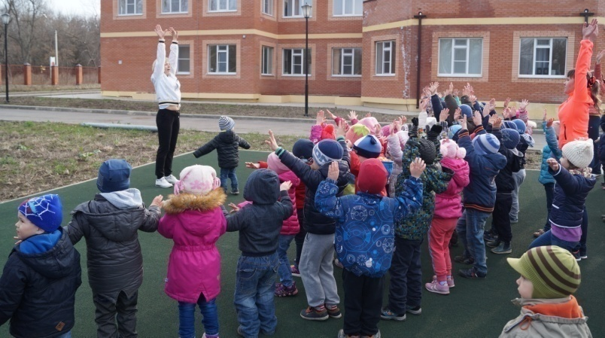
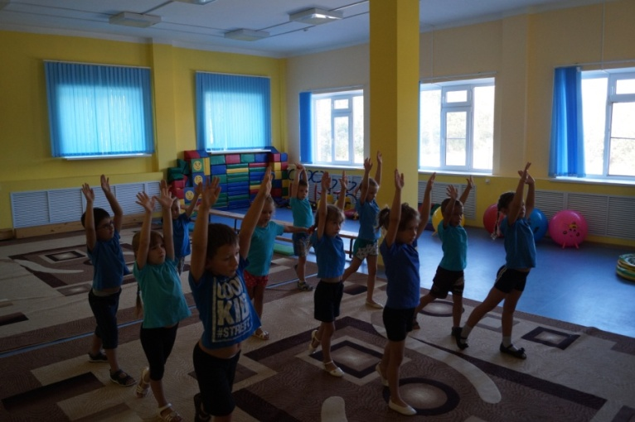
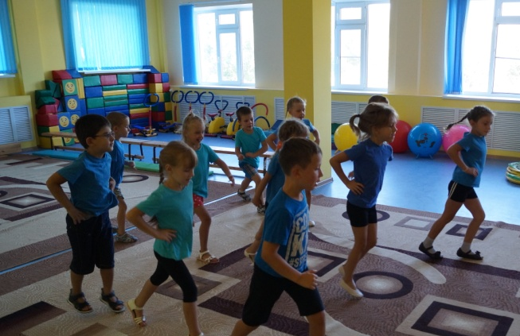
Утренняя гимнастика
Комплекс утренней гимнастики
«Весна в Новочеркасске»
Ритмическая гимнастика
под казачью песню «Эх,КАЗАЧАТА»
Комплекс утренней гимнастики на улице
«Как за Доном, за рекой»

Slide 12
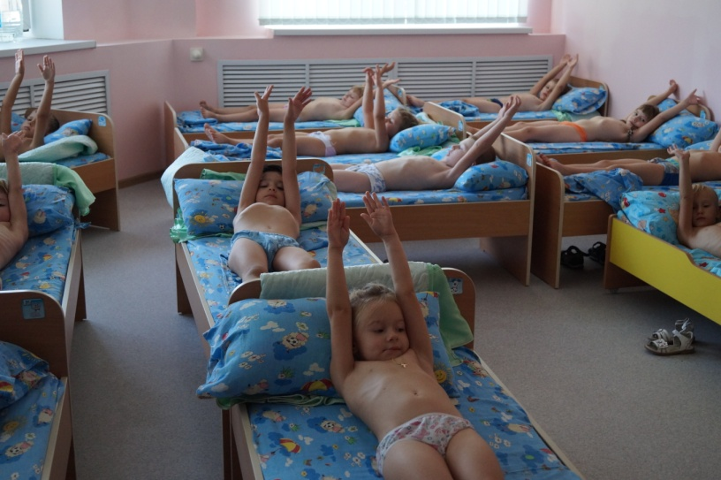
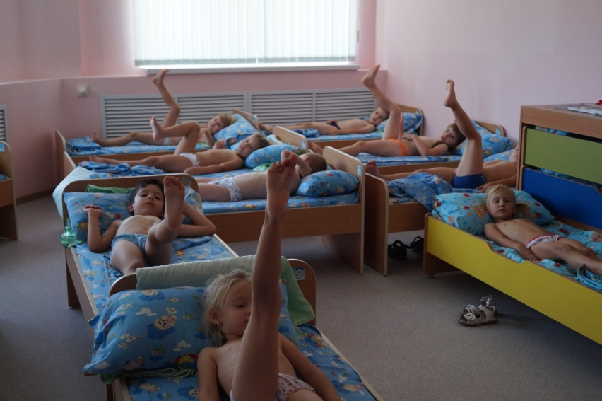
Гимнастика пробуждения (включение упражнения с региональной тематикой)
Упр. « Суслик просыпается»
Упр «Ковыль»
Упр. «Корсак потянул спинку»
Упр «Корсак разминает лапки»
Упр «Сурок выглядывает из норки»

Slide 13
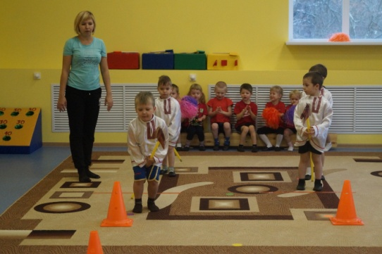
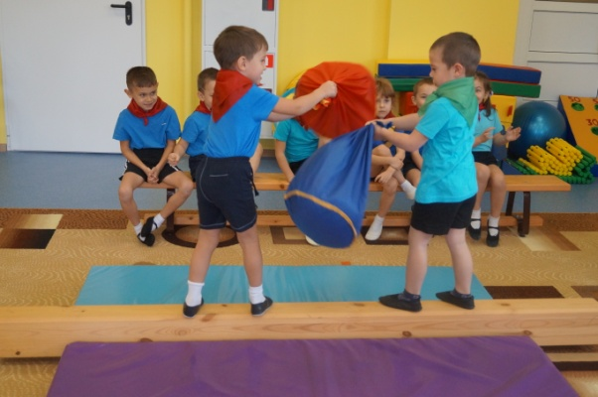
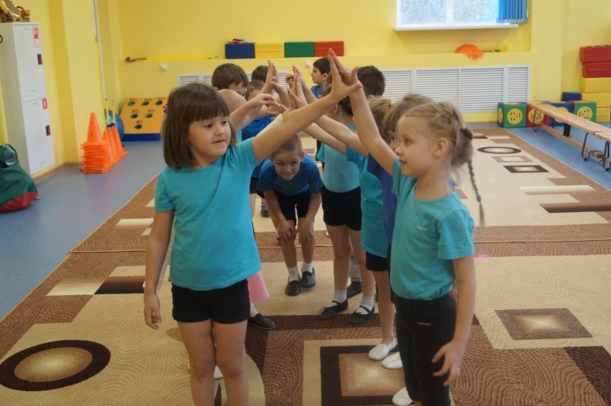
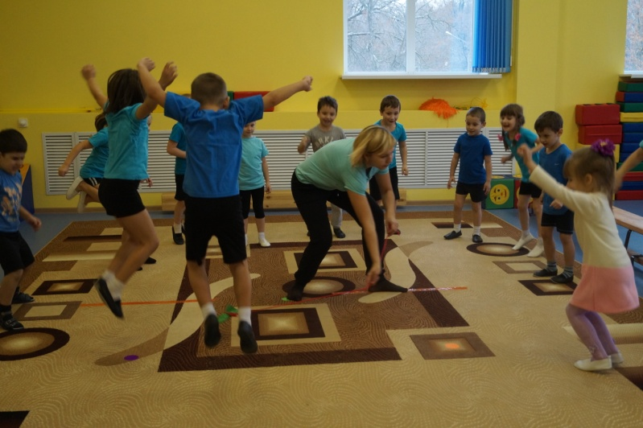
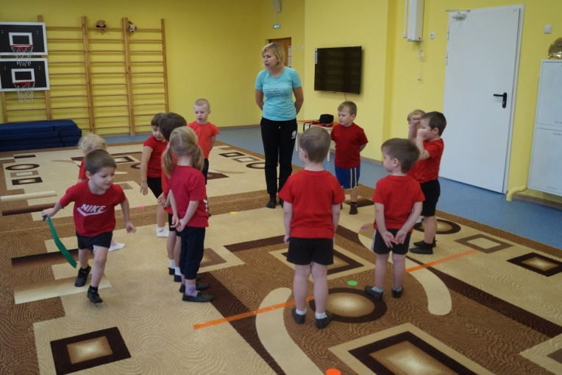
Игры соревновательного типа «Коники»
Подвижные игры
Музыкально-ритмические игры
развивают выдержку, смелость, ловкость, быстроту реакции, силу, выносливость, ориентировка в пространстве
«Ручеёк»
Развивает коммуникативные способности детей. Умение действовать сообща. Воспитывает смелость. Дружеских чувств, уверенности в себе.
«Коники»
«Бой мешками на бревне»
П/Игра «Рыбалка»
Хороводная игра
«Заря-заряница»
Развивает быстроту реакции, ловкость.
Развивает быстроту, ловкость, координацию движений.

Slide 14
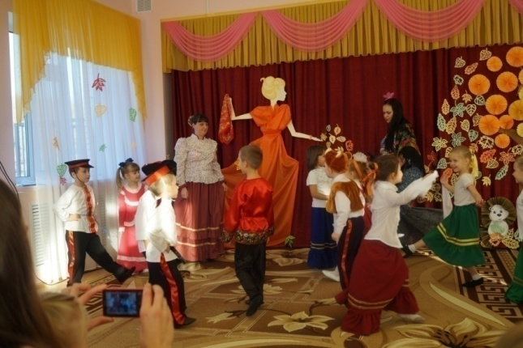
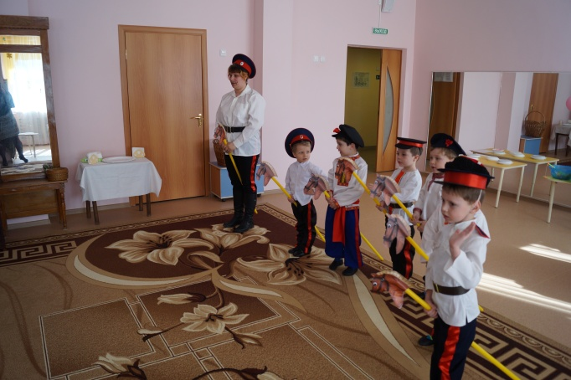
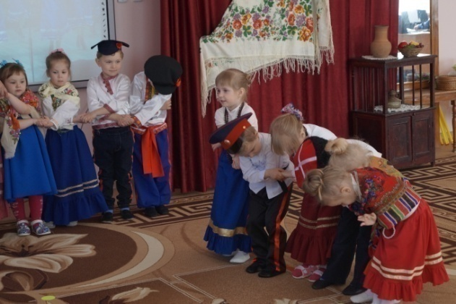
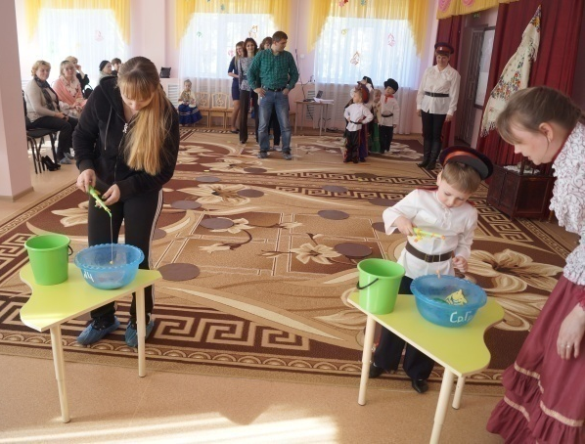
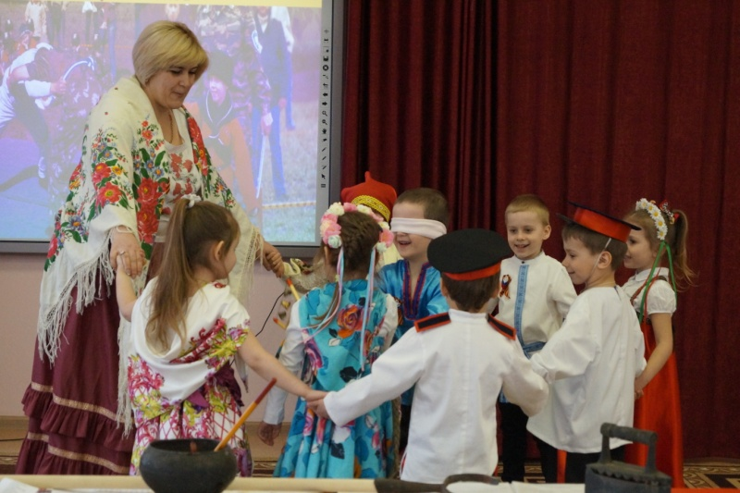
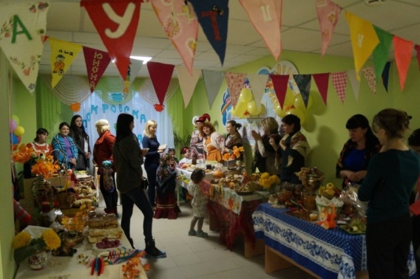
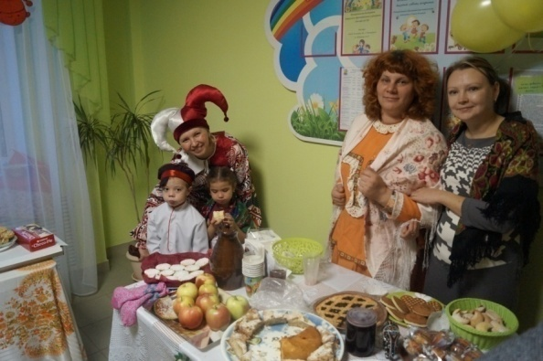
«Покровская ярмарка» (
Фольклорные праздники и развлечения
«Покрова Пресвятой Богородицы»
Игра «Плетень»
Эстафета «Лихие скакуны»
Эстафета «Рыбалка»
Игра «Звонок»

Slide 15
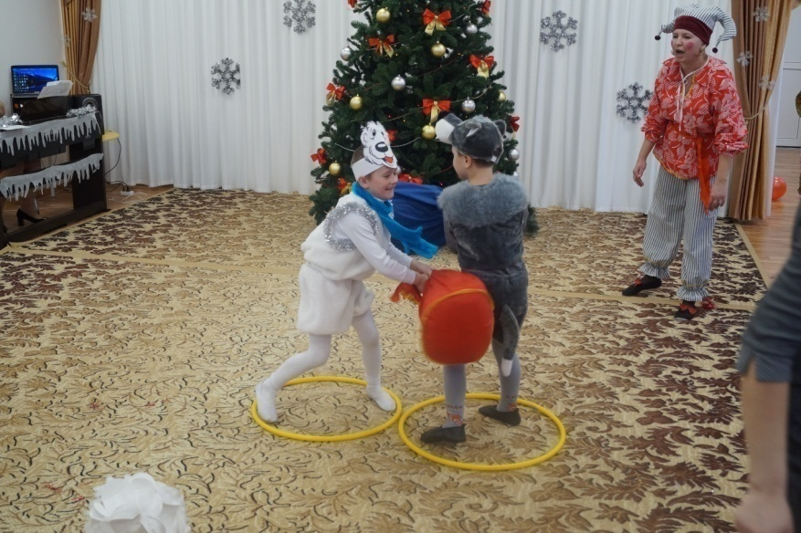
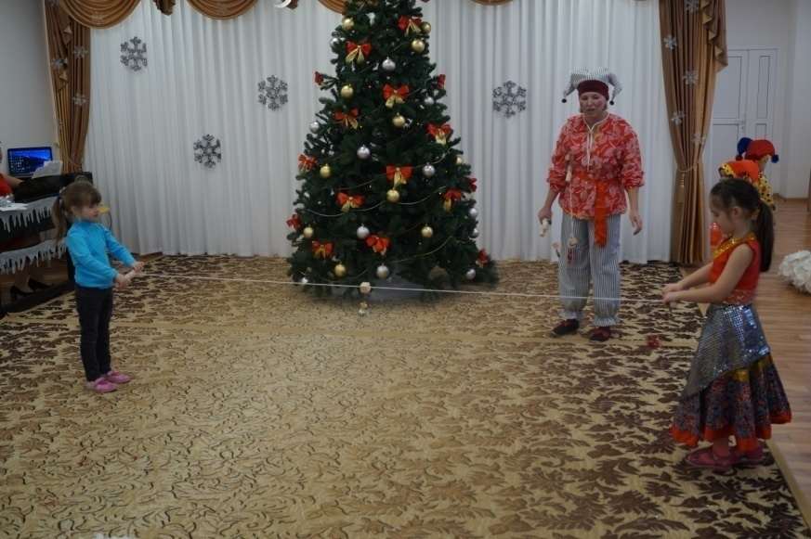
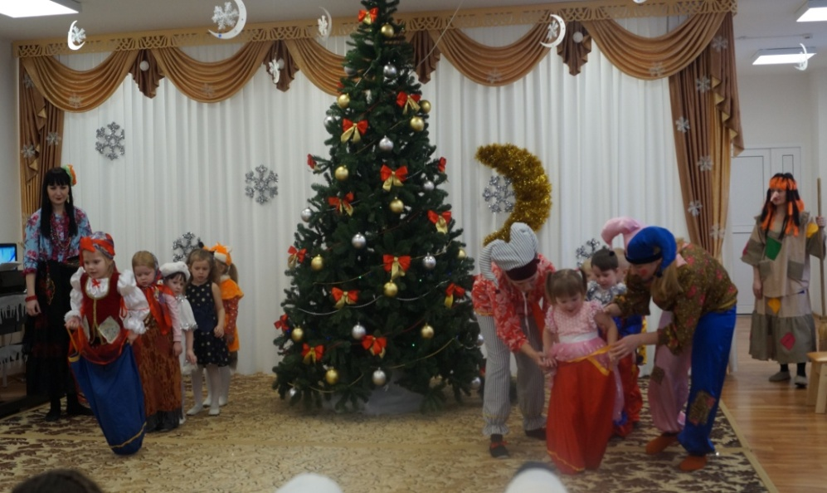
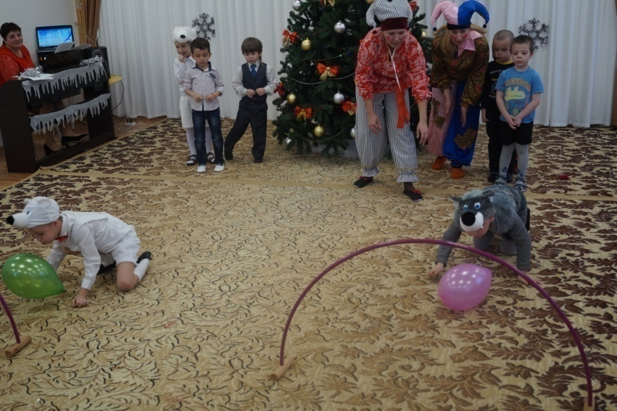
Фольклорный праздник «Колядки»
(совместно с детским садом №20)
«Петушиные бои»
«Поймай рыбку»
Эстафета «Прыжки в мешках»
Эстафета «Забей в ворота»

Slide 16
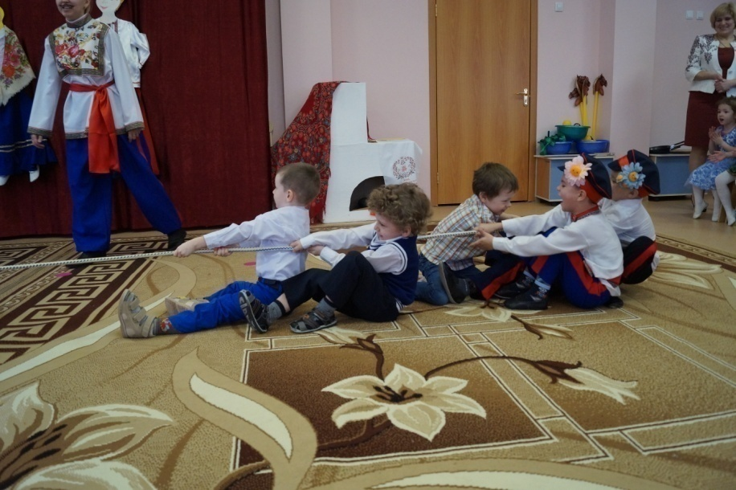
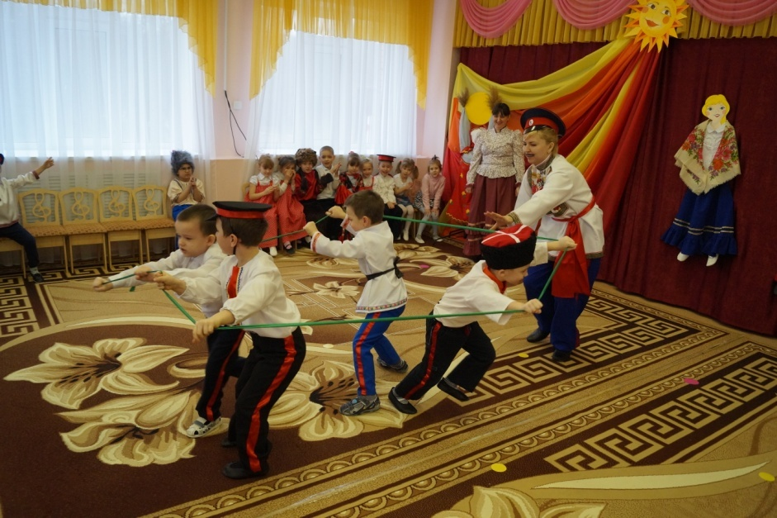
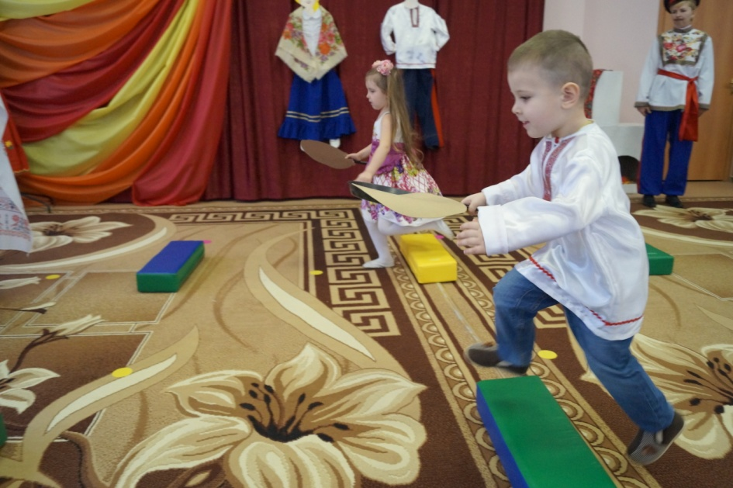
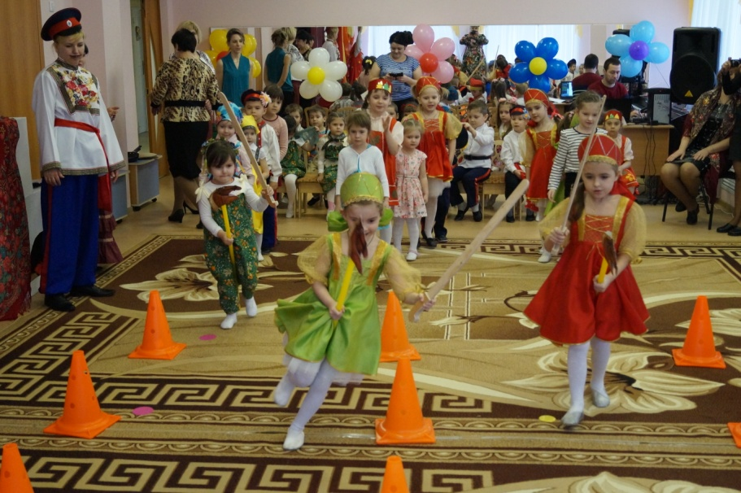
Спортивно-музыкальный праздник «Масленица» (совместно с детскими садами 20 и 53)
«Перетягивание каната»
Игра «Казачий круг»
Эстафета «Блины»
Эстафета «На конях»

Slide 17
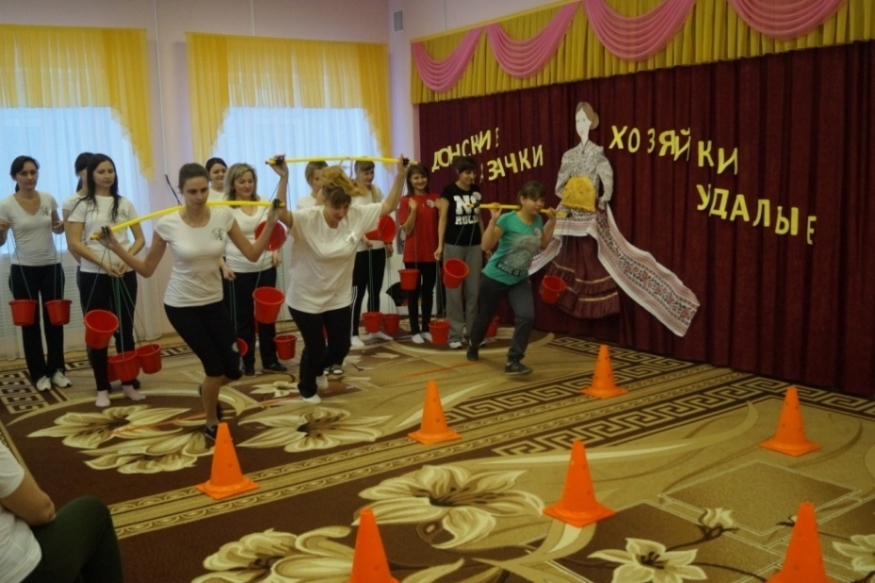
Спортивные праздники с привлечением родителей
«Казачки донские - хозяйки удалые»
Игра - эстафета «Перенести воду с помощью коромысла»
Эстафета «Жарим рыбку»
Конкурс «Быстрые нитки»
Игра «Лавочка»

Slide 18
Спортивный праздник 23 февраля с папами «Богатырские состязания»
Эстафета «Подкова для коня»
Эстафета «На конях»
Эстафета «Перейди болото»
Эстафета «Бой со змеем Горынычем»

Slide 19
Целевые прогулки, малые походы и экскурсии
в рощу «Красная весна»
Цель: Обобщать знания о растительном и животном мире родного края. Продолжать формировать интерес к природе родного края, умение видеть, наблюдать за сезонными изменениями.
Расширение представлений о живой и неживой природе, познакомить детей с некоторыми представителями животного мира донского края на теоретическом уровне и на практике, освоить способы ухода за домашними животными, рассказать об особенностях обитания и жизни животных региона в разное время года. Также с детьми изучить растения родного края (деревья, кустарники, луговые цветы).
в казачий детский
эколого-биологический центр

Slide 20
«Конный двор»
Цель: Сформировать у дошкольников интерес к истории Донского края, познакомить с военной жизнью казаков, оружием. Рассказать детям, что казаки – смелые, мужественные, отважные воины, защитники своей земли, а верный друг казака – конь (друг, спаситель, защитник) Дать детям прикоснуться к прошлому и почувствовать себя настоящим казаком, очутившись в седле коня и подержав в руках настоящую казачью саблю.

